Slide 1
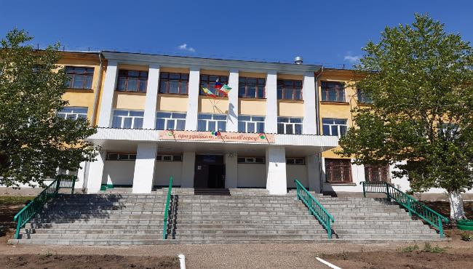
МБОУ
«Средняя общеобразовательная школа №44»

Slide 2
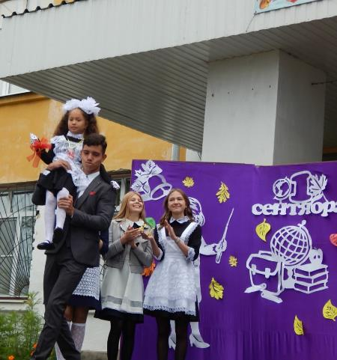
672023
Г.Чита
П.Восточный
Ул.40 лет Октября, 17
Тел. 8(3022) 39-23-17
E-mail: sosh44-2@mail.ru
Сайт: http://shs_chit_44.chita.zabedu.ru

Slide 3
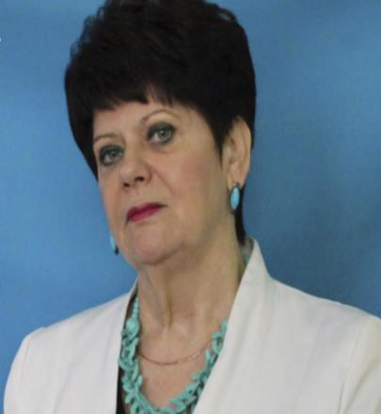
Директор школы
Нагаева
Татьяна Николаевна
кандидат педагогических наук
Почётный работник общего образования РФ
Награждена Знаком отличия Законодательного собрания Забайкальского края
Педагогический стаж – 42 года

Slide 4
Кадровое обеспечение школы
Педагоги – 40 человек
Имеющие высшее образование – 35, среднеспециальное образование - 5
Заслуженный учитель Забайкальского края – 1
Почётный работник общего образования РФ- 6
Награждены грамотой Министерства образования РФ – 6
Педагоги, имеющие высшую категорию -4
Педагоги,имеющие 1 валификационную категорию - 5

Slide 5
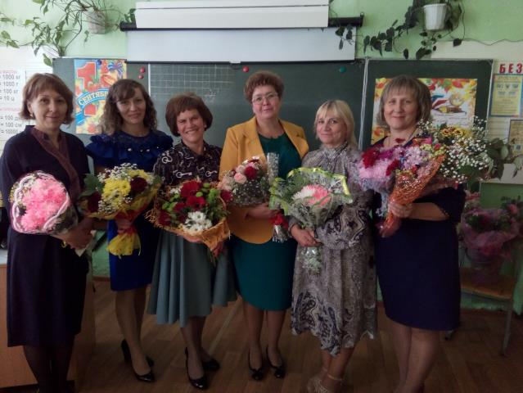
Педагогический коллектив начальной школы

Slide 6
Программа начальной школы

Slide 7
Реализация
национального проекта
«Образование»
В МБОУ «СОШ №44»
Проект «Успех каждого ребёнка»

Slide 8
КДЦ «Мир»
ДШИ №6
Сетевое взаимодействие
МБОУ «СОШ №44»
Городская детская библиотека №4
Городская библиотека №20
Стадион «Шахтер»
Спортивная школа №7
Забайкальский государственный колледж
Колледж Агробизнеса
Забайкальский аграрный институт

Slide 9
Учащиеся нашей школы
Спортивные
Творческие
Активные
победители и призёры краевых и городских творческих конкурсов

Slide 10
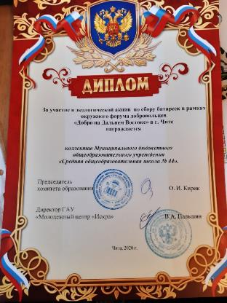
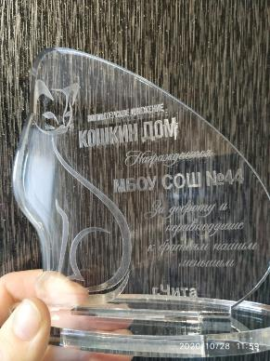
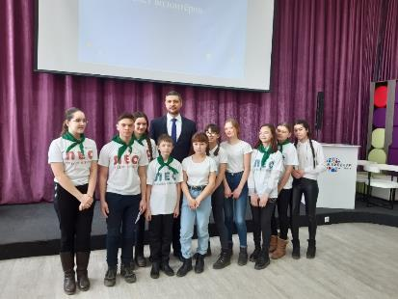
Участники
волонтёрского движения

Slide 11
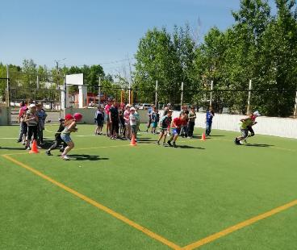
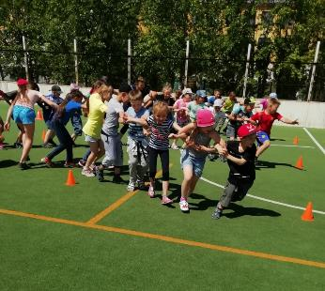
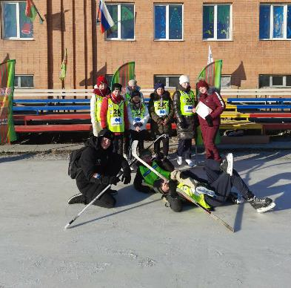
Юные спортсмены и призёры соревнований по различным видам спорта

Slide 12
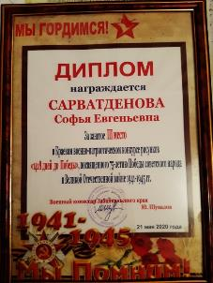
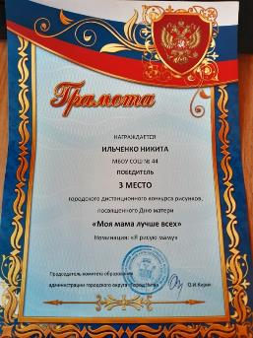
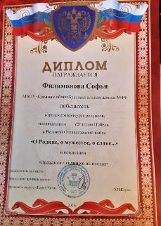
Победители конкурсов
художественного творчества

Slide 13
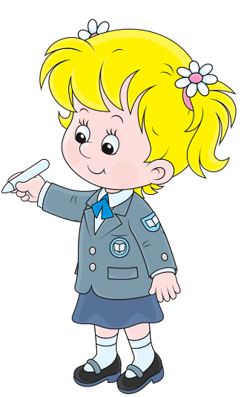
Спасибо за внимание.
Ждём вас в нашей школе!

